Slide 1
凌臣MODBUS从站设备说明

Slide 2
一、软件版本
安装LCTMODBUSRTUSlave.devdesc.xml
LCTMODBUSTCPSlave.devdesc.xml
固件版本要求 PLC1200_V0xxx
内核修复 串口停止位为2时不支持的问题
XML要求:240220及以后PLCXML

Slide 3
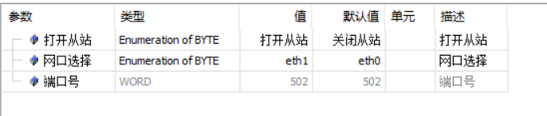
二、设备数量限制
LCT MODBUS TCP SLAVE设备只能安装一个，选择eth0或者eth1网口，可最多支持5个MASTER连接，支持运行中更改网口IP
------测试要求 下载程序后，
1.运行中通过PLC SHELL 更改IP，
2. 重新下载程序开启或者关闭网口设备
3.下载程序时，更换打开的网口选择如从eth0 换到eth1，
4.设备失能
5.安装两个设备
6.下次下载删掉设备
看是否能和正确的从站连接及正确报文返回

Slide 4
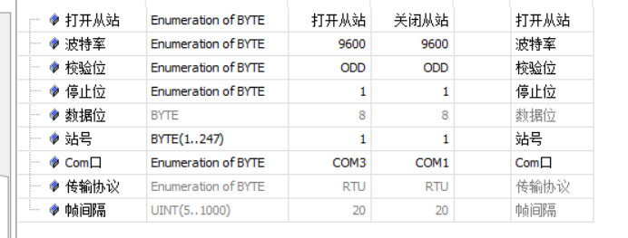
二、设备数量限制
LCT MODBUS RTU SLAVE设备只能安装两个，但是不能选择同一串口，
------测试要求 下载程序后，
1.更改设备参数后重新下载，测试各种通讯格式
2.开启或者关闭设备 重新下载程序
3.设备失能
4.两个设备选择同一串口，且都打开设备
5.安装三个设备
6.下次下载删掉设备
看是否能和正确的从站连接及正确报文返回

Slide 5
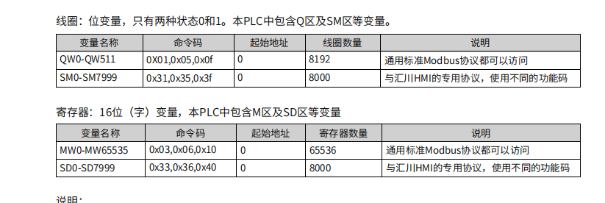
三、LCT MODBUS通讯地址说明
功能码01 05 15 0-11999 Q_bit( QX0.0-QX1499.7) 12000-65535 M_bit( MX0.0-QX6691.7)
功能码02 0-65535 I_bit( IX0.0-IX8191.7)
功能码03 06 16 0-49999 MW0-49999 50000-65535 QW0-15535 (QW0-QW15535)
功能码04 0-65535 IW0-65535( IX0.0-IX8191.7)
汇川地址：
使用汇川驱动时，qw要在QW511范围内，QX在QX1024.7范围内，MW要在MW50000范围内

Slide 6
四、CODESYS 地址说明
%_X | 195.7 – 195.0 | 194.7 – 194.0 | 193.7 – 193.0 | 192.7 – 192.0
%_B | 195（高8位） | 194（低8位） | 193（高8位） | 192（低8位）
%_W | 97（高16位） |  | 96（低16位）
%_D | 48
QB0=（QX0.0~QX0.7）
QW0=（QB0~QB1）=（（QX0.0~QX0.7）+ （QX1.0~QX1.7））
QD0=（QW0~QW1）=（QB0~QB3）=（（QX0.0~QX0.7） +（QX1.0~QX1.7）+（QX2.0~QX2.7）+（QX3.0~QX3.7））

Slide 7
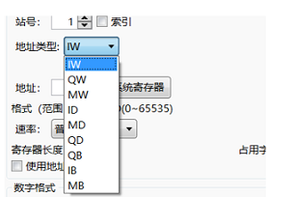
五、配合繁易驱动测试
繁易软件版本要求：
测试内容：
1.对应元件是否和程序中地址映射正确,元件功能上下限是否能正常操作
  2.对应元件读值写值功能是否正常
3.运行中插拔，断联是否会连不上
4.稳定性验证，长时间运行
5.是否存在偶发写入值写不进去
6.TCP:两个屏连同一个网口，
RTU:两个屏分别连一个串口---重要不紧急

Slide 8
五、配合汇川设备测试
1.支持汇川MW，MD,MB，MW支持0到49999
支持汇川 IW功能
支持汇川 QB功能，汇川8192个bit，都满足

